Slide 1

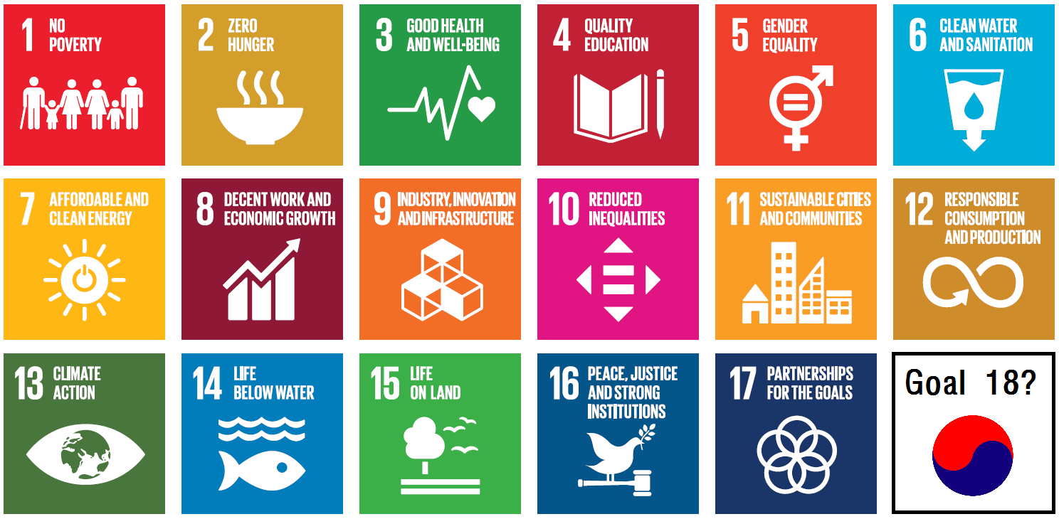

K-SDGs 수립의 역사적 의미
∙ 지속가능발전위원회

Slide 2

Ⅰ. 지속가능발전의 인류사적 의미
Ⅱ. 지속가능발전의 국제적 논의 경과
Ⅲ. 지속가능발전 국내 이행현황
IV. K-SDGs 수립의 역사적 의미

Slide 3
Ⅰ. 지속가능발전의 인류사적 의미

Slide 4

Ⅰ. 지속가능발전의 인류사적 의미
sus·tain [sǝstéin] vt.
① (아래서) 떠받치다.
② 유지하다, 계속하다
③ 부양하다, 양육하다, 기르다
④ (손해 따위를) 받다, 입다
⑤ 참고 견디다; (중책 등을) 맡다; (맡은 역을) 훌륭히 해내다.
⑥ 확증〔확인〕하다, 승인하다; 입증하다
⑦ 지지〔지원〕하다; 격려하다, 기운내게 하다.

Slide 5
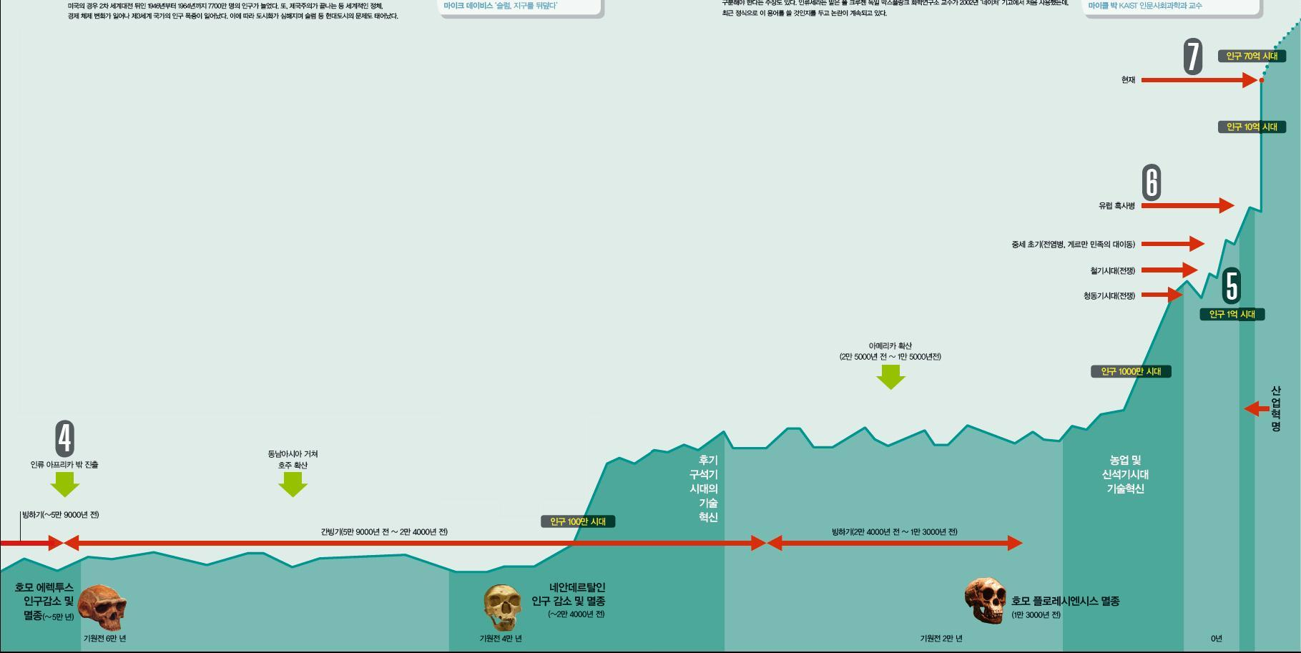
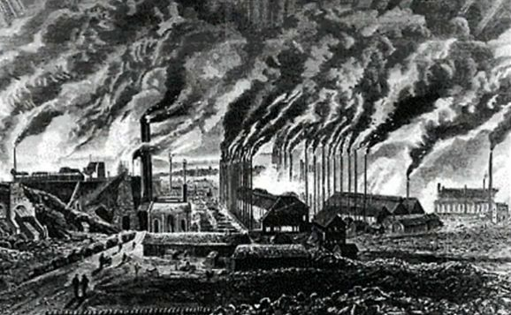
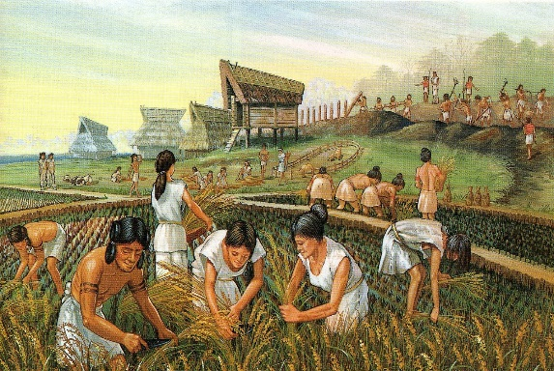
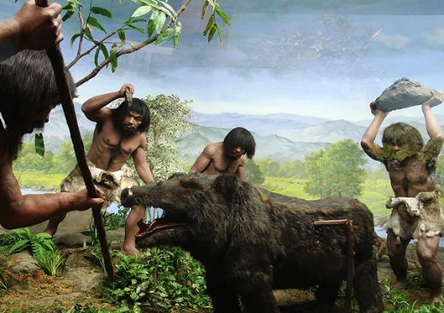
Ⅰ. 지속가능발전의 인류사적 의미

Slide 6
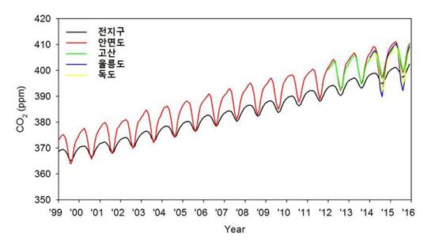
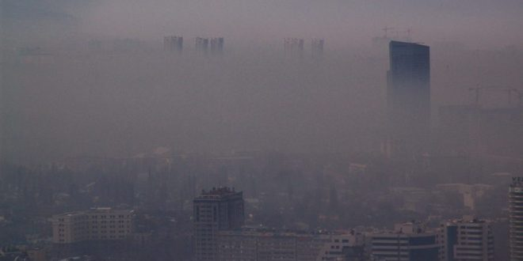
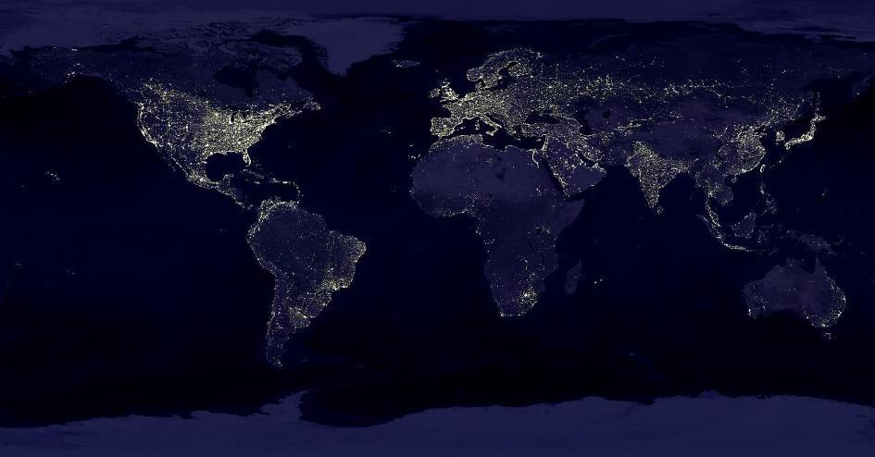
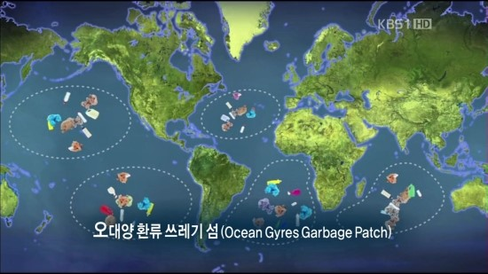
Ⅰ. 지속가능발전의 인류사적 의미

Slide 7
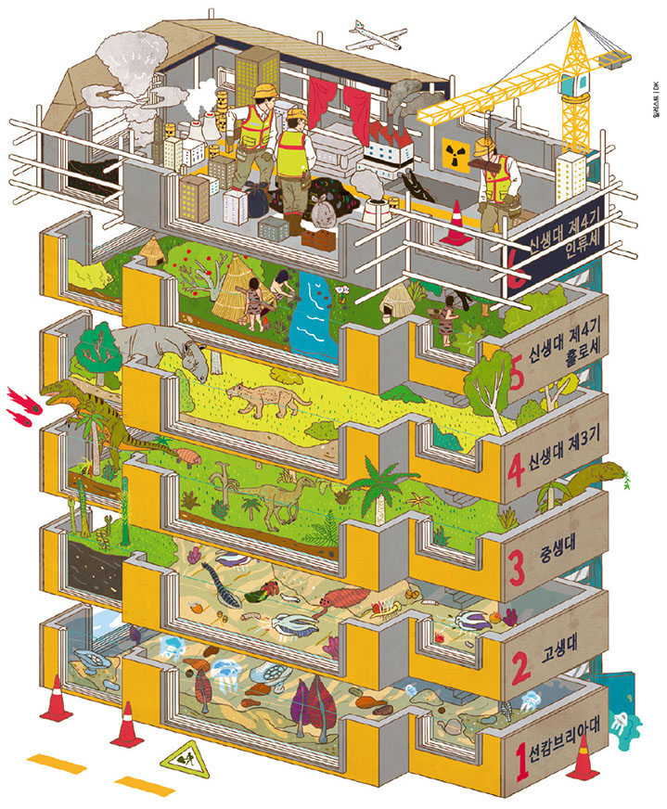
Ⅰ. 지속가능발전의 인류사적 의미

Slide 8
II. 지속가능발전의 국제적 논의 경과

Slide 9


II. 지속가능발전의 국제적 논의 경과

Slide 10
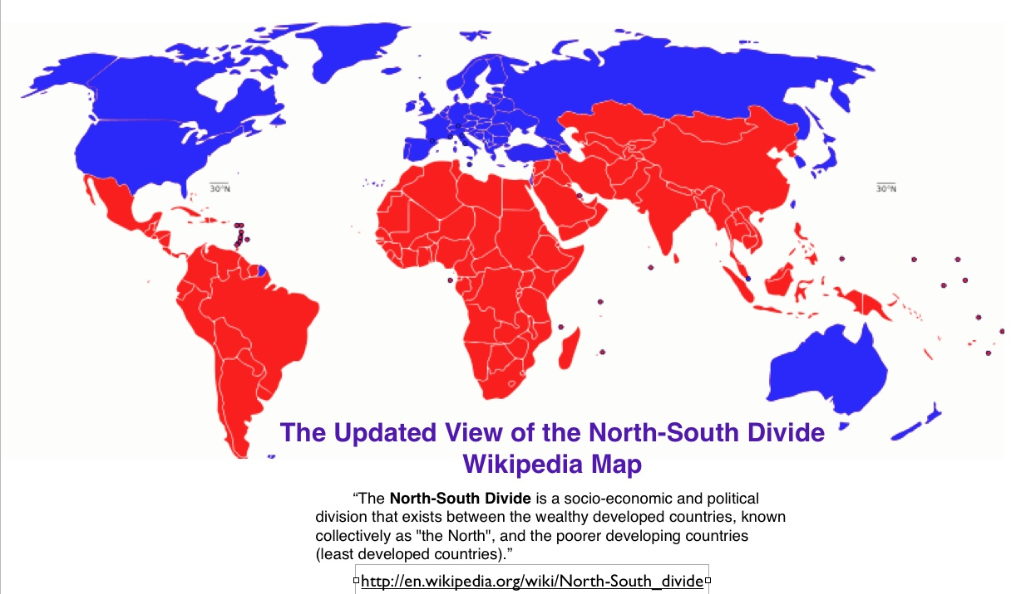
Ⅱ. 지속가능발전의 국제적 논의 경과

Slide 11
Ⅱ. 지속가능발전의 국제적 논의 경과
UN 논의의 전개
World Commission on Environment & Development
UNCED/Rio
Agenda 21
WSSD_Rio+10
Johannesburg Declaration
UN Sustainable Development Summit
Sustainable Development Goals
기후변화협약(UNFCCC)
생물다양성협약(UNCBD)
사막화방지협약(UNCCD)
1983
1992
2002
2015
1987
2000
2012
Brundtland Report
on Sustainable
Development
Millennium Summit
Millennium
Development Goals
UNCSD_Rio+20
The Future We Want
11

Slide 12
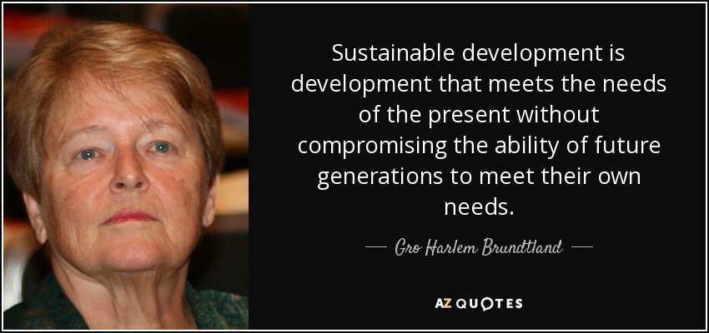

II. 지속가능발전의 국제적 논의 경과

Slide 13

II. 지속가능발전의 국제적 논의 경과
Environmentally Sound and Sustainable Development

Slide 14
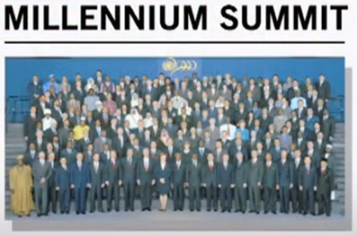

II. 지속가능발전의 국제적 논의 경과
환경 + 경제 + 사회

Slide 15
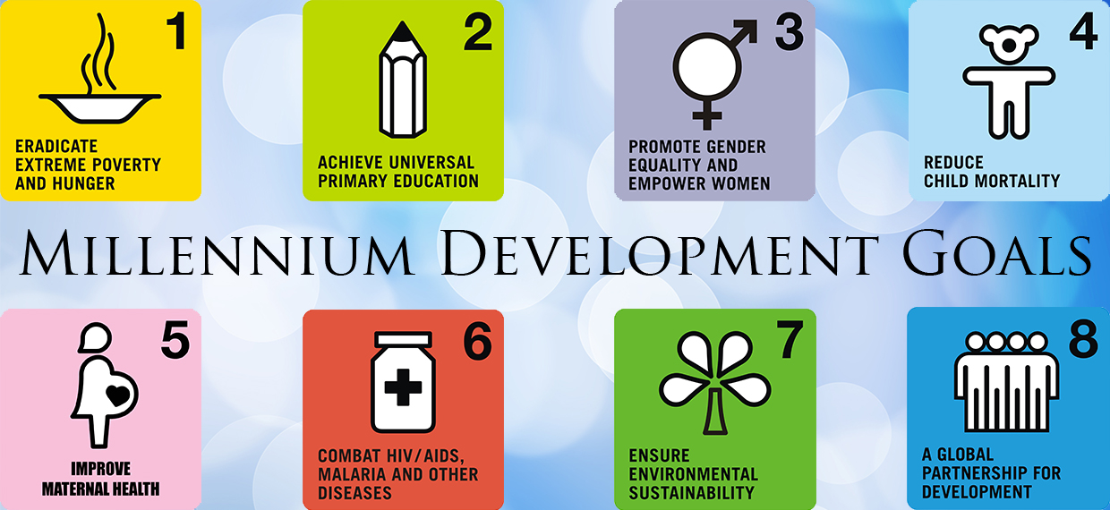
Ⅱ. 지속가능발전목표의 국제적 논의 경과
MDGs 8개 목표
15

Slide 16
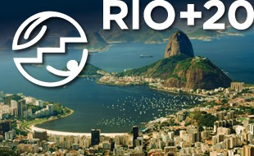
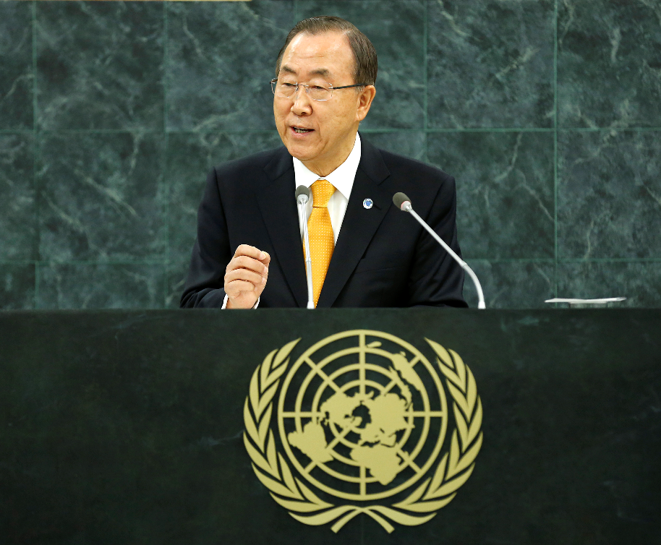
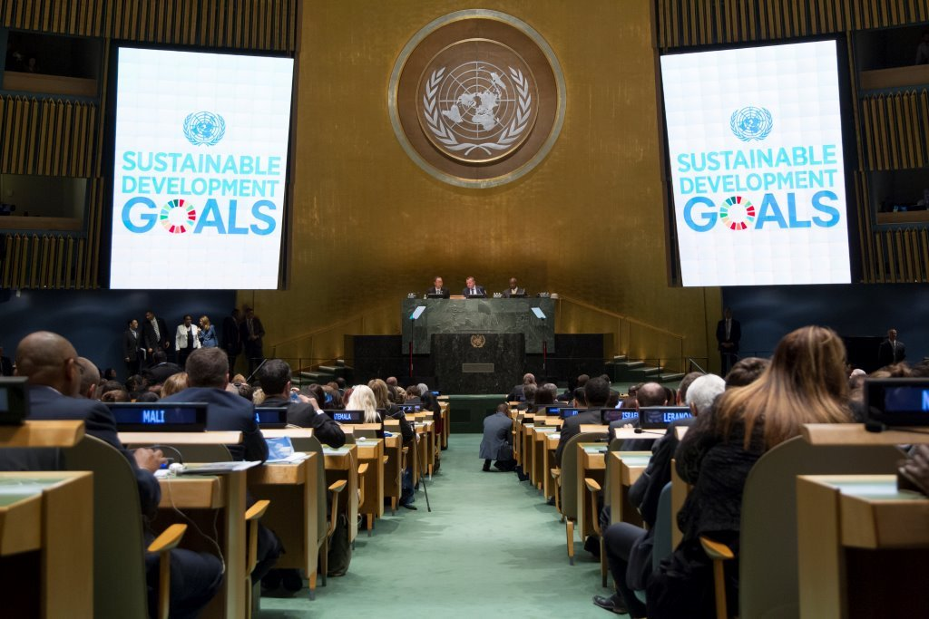
Ⅱ. 지속가능발전목표의 국제적 논의 경과
“We don’t have plan B because there is no planet B.”

Slide 17

Ⅱ. 지속가능발전목표의 국제적 논의 경과
Notes:
SDGs include 17 Goals,

Slide 18
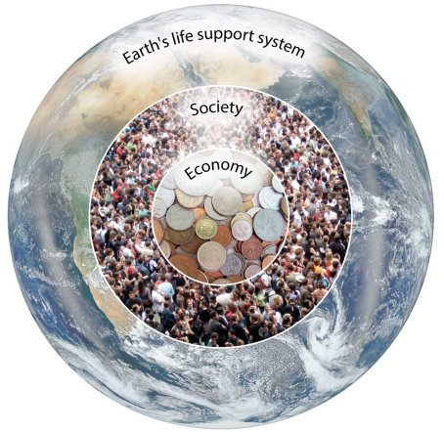
Ⅱ. 지속가능발전목표의 국제적 논의 경과
UN 지속가능발전목표(SDGs)
배경 : Rio+20에서 2015년 이후 지속가능발전 달성을 위한 SDGs수립 합의
기간 : 2016-2030년, 총 15년
지속가능발전의제 2030 채택 : 17개 목표, 169개 세부과제 등
의의 : 인류사회 공동의 번영 비전
(환경) 물과 위생, 기후변화, 생물다양성, 지속가능한
생산 및 소비, 화학물질 및 폐기물, 에너지, 사막화와 토지황폐화 등
(사회) 사회보호, 청년, 교육, 문화, 인권, 양성평등과 여성권익, 사회적 형평성, 분쟁예방, 항구적 평화 추구, 법치주의와 거버넌스 등
(경제) 빈곤퇴치, 고용과 모두를 위한 양질의 노동,
지속적이고 통합적인 경제성장, 거시경제정책 등
18

Slide 19
III. 지속가능발전의 국내 이행현황

Slide 20

III. 지속가능발전의 국내 이행현황
세계적 모범사례
92%
PCSD
지속가능발전기본법
지속가능발전기본법

Slide 21
III. 지속가능발전의 국내 이행현황
지속가능발전 정책의 후퇴
지속위(대통령 → 환경부) 및 지속법(기본법 → 일반법) 격하
* 지속가능발전 총괄대응체계 부족(’17.2, OECD 정책리포트)
- ‘지속가능발전’과 ‘녹색성장’간 관계 전도
- ‘녹색경제’ vs. ‘녹색성장’
구분 | 지속가능발전 | 녹색성장
개념 | 궁극적 목표 | 전략적 수단
목표 | 인류사회의 지속성 | 경제성장의 지속성
범위 | 환경-경제-사회의 통합 균형 (3차원) | 경제-환경의 균형 조화 (2차원)
구분 | 녹색경제 | 녹색성장
목표 | 선진국(저성장기조) | 개발도상국(고성장기조)

Slide 22
III. 지속가능발전의 국내 이행현황
(참고) 국내 SDGs 대응체계
환경부
「지속가능발전법」 과 지속가능발전위원회 소관부처로서, 지속가능발전기본계획 수립
(5년주기), 지속가능성 평가(2년주기) 등 수행(’00~)
지속위
지속가능발전 총괄기구이나, 2010년 위상이 격하(대통령→환경부장관)됨에 따라, 범부처를 힘있게 포괄하지 못하는 한계 노출
※ 현재 지속위 위상 격상 및 SDGs 반영 등을 위한 지속가능발전법 개정안이 발의
(‘17.7, 김상희‧송옥주의원 등), 소위 회부
통계청
UN 통계위원회의 글로벌 SDGs 지표 선정과정 대응, 글로벌 SDGs 지표에 대한
국내 적용가능성 분석 등 수행(’15~)
* UN은 글로벌지표 보고 메커니즘에서 국가통계기관의 역할 강조
외교부
국제개발협력 대응 부처*로서, 개도국의 SDGs 이행 지원, UN 고위급점검회의(HLPF) 등
국제 SDGs 이행 총괄
* 국제개발협력위원회 총괄(국무조정실, 기재부, 외교부)
그 외 부처
교육부, 해양수산부, 국토교통부, 법무부 등 관련 SDGs 17개 목표에 대해 부처별 대응
Notes:
수질도 강유역을 대상으로, 상·하류간에 협업 거버넌스를 기반으로한 수질오염물질 총량관리제를 실시하고 있으며, 2004년부터 2010까지 1단계 총량관리제를 시행한 결과, 이 역시 배출 부하량이 평균 40%감소하는 성과를 거둔 바 있습니다.

Slide 23

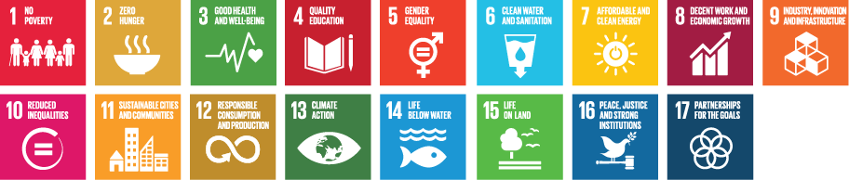
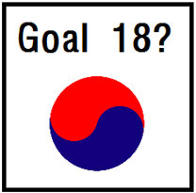
III. 지속가능발전의 국내 이행현황
2018년 K-SDGs 수립 추진방안
정부는 사회적 공론화의 장을 열고, 논의 결과를 정리하는 조력자 역할
실제 목표설정 작업은 SDGs 목표별 민・관・학 합동 작업반에서 주도(연구용역팀 지원)
국가 SDGs 포럼, 일반국민 설문조사 등을 통해 사회적 동의 후 국무회의 의결로 확정
K-SDGs
작성
추진체계
사회관계장관회의
사회적공론화
‧국가 SDGs 포럼 (원탁회의)
‧일반국민 설문조사
관계부처 협의체
(국장급, 환경부 차관 주재)
‧(구성) SDGs관계부처
‧(운영) 분기별 1회
*간사: 교육부, 환경부, 통계청
실무 T/F
(과장급, 환경부 국장 주재)
‧(구성) SDGs관계부처
‧(운영) 월 1회(필요시 수시)
*간사: 교육부, 환경부, 통계청
연구용역팀
‧SDGs 17개 목표 포괄
‧국책연구기관 등 참여
민∙관∙학
공동작업반

Slide 24
III. 지속가능발전의 국내 이행현황
지속가능발전 이행체계 강화
* 국정과제 61-1. 지속가능발전 거버넌스 재정립
1
지속가능발전위원회 위상 강화
경제·사회 전반의 지속가능성 제고 등 범정부 컨트롤타워 역할 수행
* 녹색성장위원회와의 위상 재정립
2
『지속가능발전기본법』으로 복원
UN SDGs를 정의, 기본원칙, 참여체계(신설) 등에 반영
국가 및 지방 지속가능기본전략 수립, 점검 · 평가 등 이행체계 복원

Slide 25
IV. K-SDGs 수립의 역사적 의미

Slide 26


IV. K-SDGs 수립의 역사적 의미
vs

Slide 27
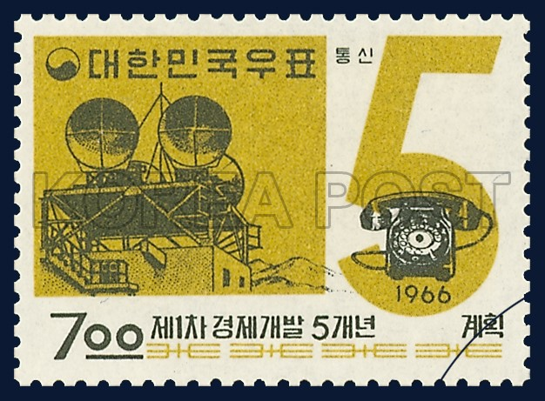
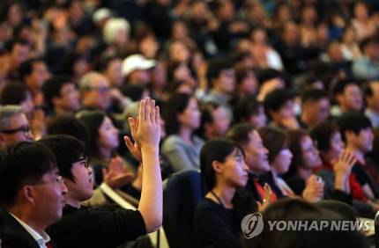
IV. K-SDGs 수립의 역사적 의미
vs

Slide 28
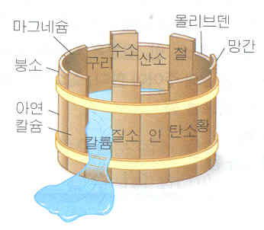
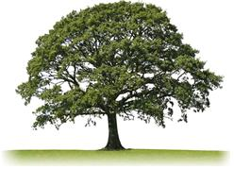
IV. K-SDGs 수립의 역사적 의미
vs

Slide 29
부탁의 말씀
SDGs 국민들께 알리기
지속법 & 지속위 복원 지원

Slide 30
K-SDGs
모두가 행복한 대한민국의 청사진입니다.

